Slide 1
0
Проект в средней группе «Б»
на тему:
«Я здоровым быть хочу!»
Подготовила:
Воспитатель
Афанасьева В.Ю.

Slide 2
ДЕВИЗ
ПРОЕКТА
«Быть здоровым – здорово!»
ПРОБЛЕМА
«Недостаточная заинтересованность детей и
родителей в сохранении и укреплении своего здоровья!»

Slide 3
АКТУАЛЬНОСТЬ
Детство - уникальный период в жизни человека, в процессе которого формируется
здоровье, осуществляется развитие личности. На фоне экологической и социальной
напряженности в стране, на фоне небывалого роста болезней цивилизации, чтобы быть
здоровым нужно овладеть искусством его сохранения и укрепления. Этому искусству
должно уделяться больше внимания в дошкольном возрасте, поскольку именно в этот
период у ребенка закладываются основные навыки по формированию здоровья и это
самое благоприятное время для выработки правильных привычек, которые в сочетании
с обучением дошкольников методам совершенствования и сохранения здоровья могут
и должны привести к положительным результатам.
Родители играют огромную роль в сохранении и укрепления здоровья детей.
Несомненно, большинство родителей стараются привить ребенку элементарные
навыки гигиенической культуры, следят за сохранением его физического здоровья.
Однако для осуществления преемственности и формировании привычки к здоровому
образу жизни у дошкольников необходима целенаправленная, систематическая
совместная работа педагогов и родителей. Замечательно, когда родители являются
союзниками и активными участниками здоровьесберегающего процесса и в ДОУ и своих
семьях дома.

Slide 4
Цель проекта:
- сохранение и укрепление здоровья детей, способствовать формированию сознательного отношения к здоровью, как к главной ценности у всех участников проекта.

Slide 5
Задачи проекта:
- повышать интерес детей к здоровому образу жизни через разнообразные формы и методы физкультурно-оздоровительной работы;
- продолжать знакомить детей с правилами гигиены;
- способствовать укреплению здоровья детей через систему оздоровительных мероприятий;
- повышать педагогическую компетентность родителей по вопросу
сохранения и укрепления здоровья ребенка;
- мотивация к ведению здорового образа жизни в рамках проекта и вне его;
- воспитание нравственного поведения;
- организация здоровье сберегающей среды для благотворного физического развития детей.

Slide 6
Предполагаемые результаты проекта:
- Сохранение и укрепление здоровья детей через систему комплексной физкультурно-оздоровительной работы;
- Создание предметной развивающей среды, обеспечивающей эффективность оздоровительной работы;
- Использование разнообразных форм взаимодействия с родителями с целью повышения уровня знаний по проблеме укрепления и сохранения здоровья детей.

Slide 7
ОПИСАНИЕ
ПРОЕКТА
Тип проекта: познавательно-
игровой, оздоровительный,
групповой
Продолжительность: краткосрочный - 2 недели.
Участники проекта: дети средней группы, воспитатели группы, инструктор по физвоспитанию, медсестра, родители воспитанников.

Slide 8
1 ЭТАП - ПОДГОТОВИТЕЛЬНЫЙ
1.Составление плана работы;
2.Работа с родителями: консультации по темам «Семейные виды спорта»,
«О соблюдении детского режима», «Солнце, воздух и вода – наши лучшие друзья», «Игра в жизни ребенка», «Занимайся гимнастикой по утрам», изготовление нестандартного оборудования;
3.Сбор информации по теме: «Я здоровым быть хочу!»;
4.Изучение методической литературы по теме.
5.Подготовка методического материала: рассказов,
стихов, загадок, мультфильмов;
6.Подбор иллюстраций, сюжетно-ролевых игр,
дидактических игр по данной теме;
7.Подбор художественной литературы по данной теме.
8. Изготовление Лэпбука: «Я здоровым быть хочу!»

Slide 9
II ЭТАП: РЕАЛИЗАЦИЯ ПРОЕКТА
Поставленные задачи реализуются через применение здоровье сберегающих образовательных технологий, таких как:
Организационно-педагогические технологии, определяющие структуру воспитательно -образовательного процесса, способствующие предотвращению состояния переутомления;
Психолого-педагогические технологии, связанные с непосредственной работой педагога с детьми;
Учебно-воспитательные технологии, которые включают программы по обучению заботе о своем здоровье и формированию культуры здоровья.

Slide 10
14. 01 понедельник
1. Беседа: «Как нужно заботиться о своем здоровье».
2. Чтение: К. Чуковский «Доктор Айболит»
3. Подвижная игра «Солнышко и дождик»
Цель: развивать двигательную активность детей.
4. Пословицы о здоровье;
16.01 среда
1. Беседа: «Полезно – не полезно».
2. Дидактические и развивающие игры «Чудесный мешочек», «Узнай и назови овощи»
Цель: развивать представление детей о вкусной и полезной еде.
3. Рекомендации родителям направленные на ЗОЖ;
4. Просмотр мультфильма: «Доктор Айболит»;
15.01 вторник
1. Беседа: «Чистота — залог здоровья».
2. Стихотворение о здоровье А. Барто «Девочка чумазая»
3. Подвижная игра: «Озорной мяч»
Цель: выполнять подскоки в своем темпе и ритме.
4. Профилактические мероприятия: утренняя гимнастика, бодрящая гимнастика после сна, массажный коврик.

Slide 11
17.01 четверг
1. Экскурсия в медицинский кабинет;
2. Загадки и пословицы о здоровом образе жизни
3. Просмотр мультфильма «Про бегемота, который боялся прививок»;
4. Сюжетно-ролевая игра: «Кукла Таня простудилась»,
21.01 понедельник
1. «Утро радостных встреч» - игра-беседа «Путешествие в страну Здоровья».
2. Сюжетно-ролевая игра: "Одень куклу на прогулку"
3. Закаливающая дыхательная гимнастика «Поиграем с носиком»
4. Прогулка: Игры с бегом: «Самолеты»; игры с прыжками: «Зайцы и волк»; игры с бросанием и ловлей – «Брось – поймай».
18.01 пятница
1. Беседа: «Личная гигиена».
2. Чтение Г.Зайцев «Дружи с водой»; потешки: «Водичка, водичка», «Расти коса до пояса».
3. Сюжетно – ролевая игра «Парикмахерская»;
4. Рисование «Веселые ладошки»;

Slide 12
22.01 вторник
1. Игровая ситуация: «Письмо от грязнули»
2. Дид./ игра: Чудесный мешочек (предметы туалета)
3. Сюжетно-ролевая игра «Доктор»
4. Проговаривание чистоговорки: «Милая Мила мылась мылом. Намылилась, смыла, так мылась Мила.»
24.01 четверг
1. Игровая ситуация «Отчего у детей вырастают шишки на лбу?»
2. Игра – развлечение: «Мыльные пузырики». Развитие дыхания
3. Лепка: «Мячик-главный наш спортсмен»
4. Игра с бегом «Кот Васька», игра с чередованием движений «По ровненькой дорожке»
23.01 среда
1. Беседа «Витамины я люблю, быть здоровым я хочу»
2. Дыхательная гимнастика «Мы поймаем комара»
3. Чтение С.Михалков « Про девочку, которая плохо кушала»
4. Закаливающий массаж подошв «Поиграем с ножками»
25.01 пятница
1. Дидактическая игра «Научи Чебурашку правильно сервировать стол».
2. Пальчиковая гимнастика «Пальчики здороваются»
3. Игра – конструирование: «Больница для зверят»
4. Сюжетно-ролевая игра «Семья» (купание малышей).

Slide 13
БОДРЯЩАЯ ГИМНАСТИКА ПОСЛЕ СНА

Slide 14
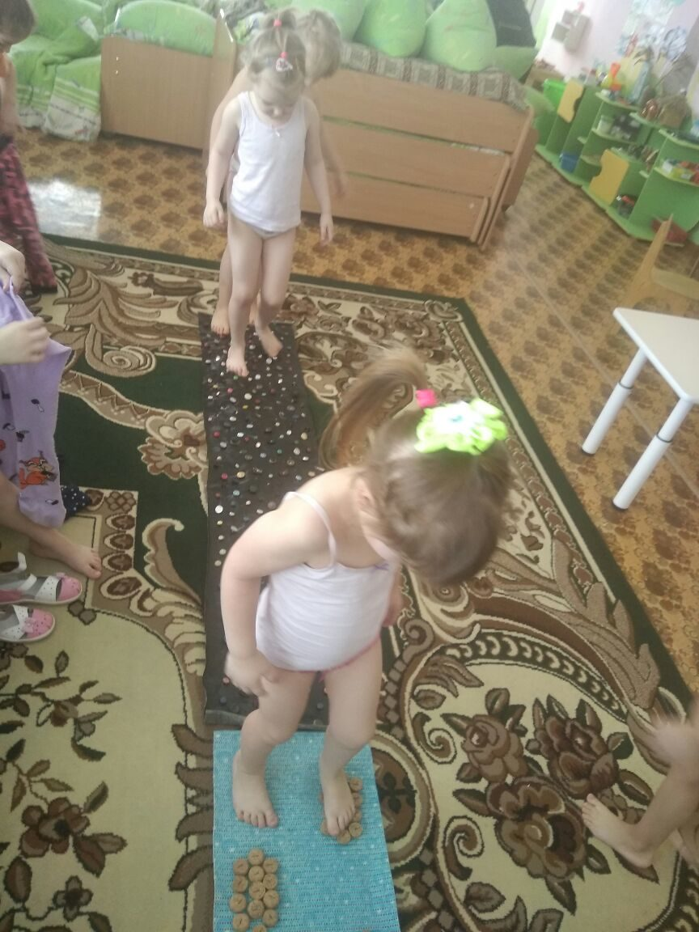
Хождение по дорожкам здоровья

Slide 15
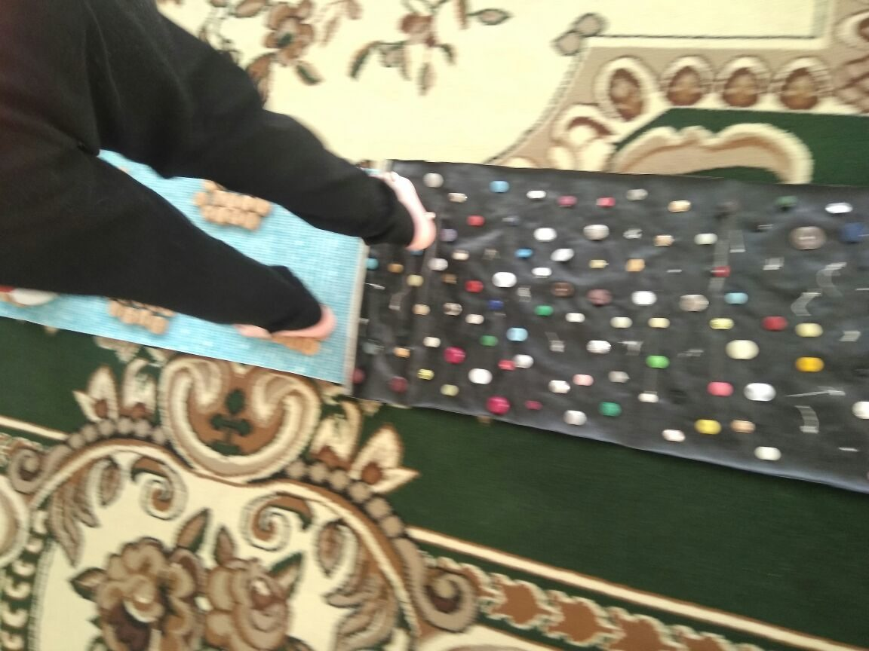
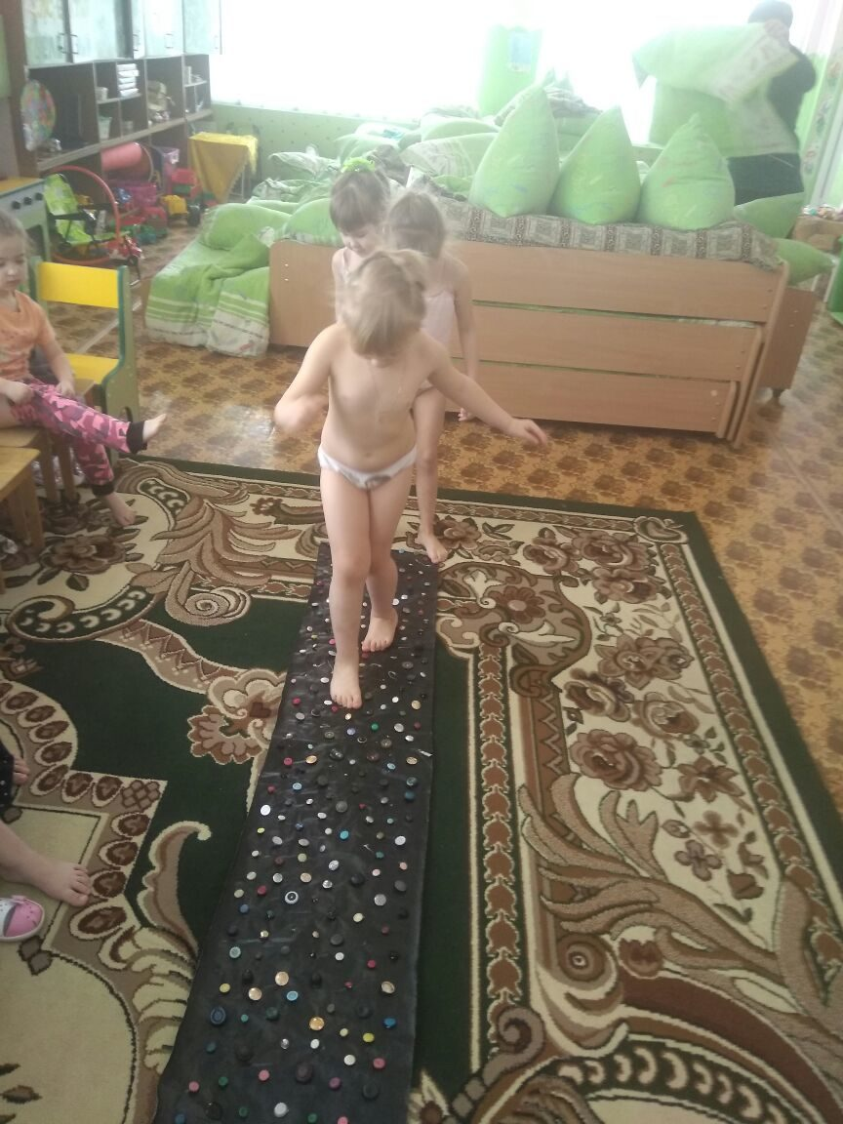

Slide 16
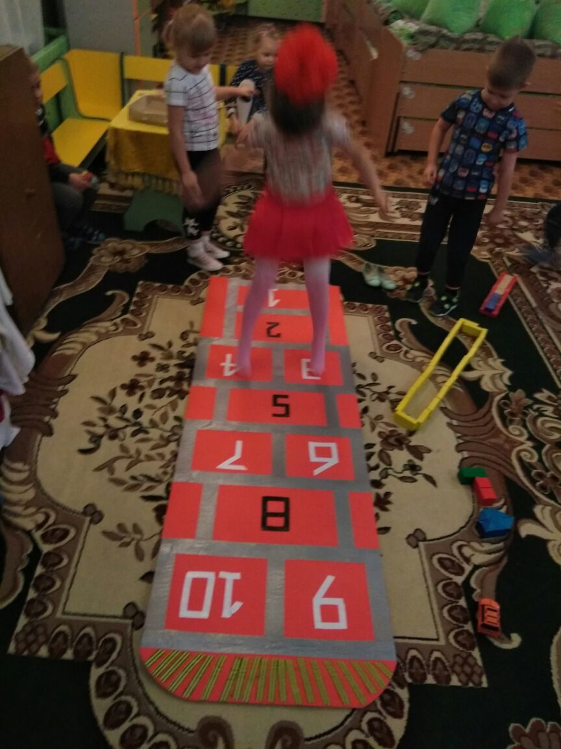
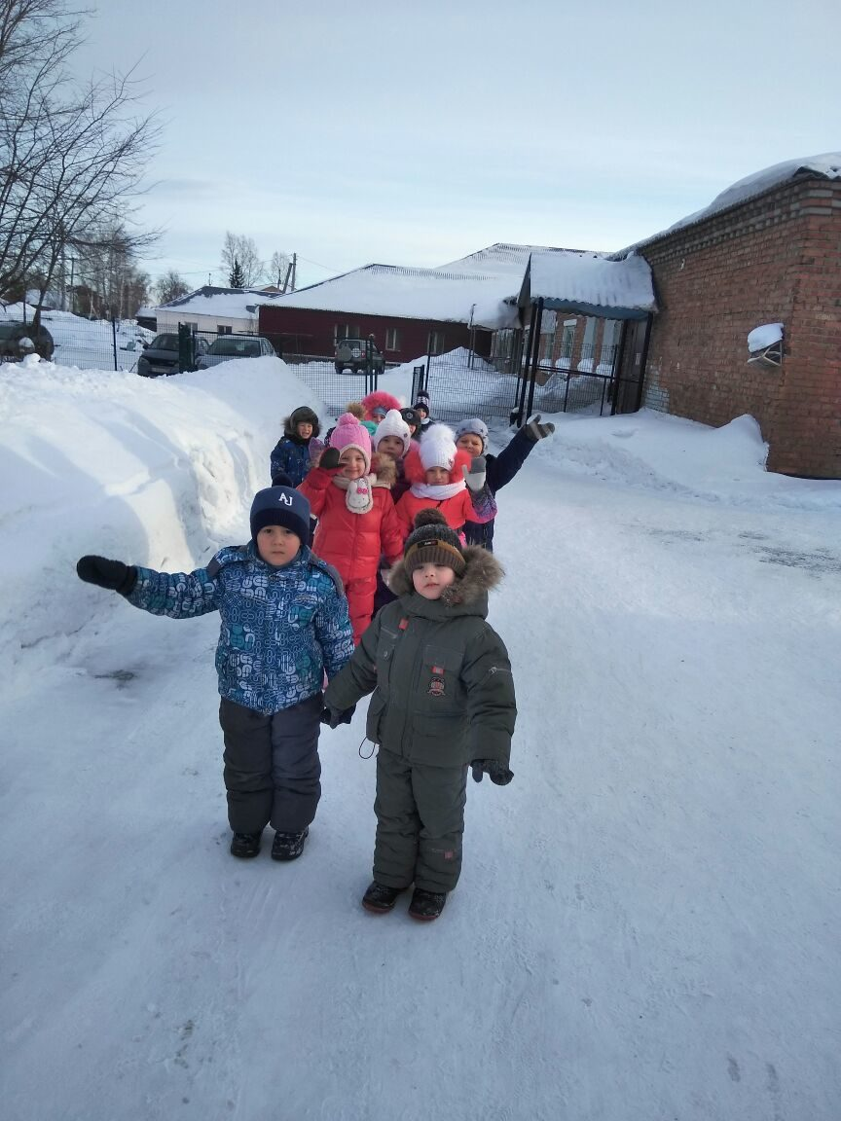
Пребывание на свежем воздухе

Slide 17
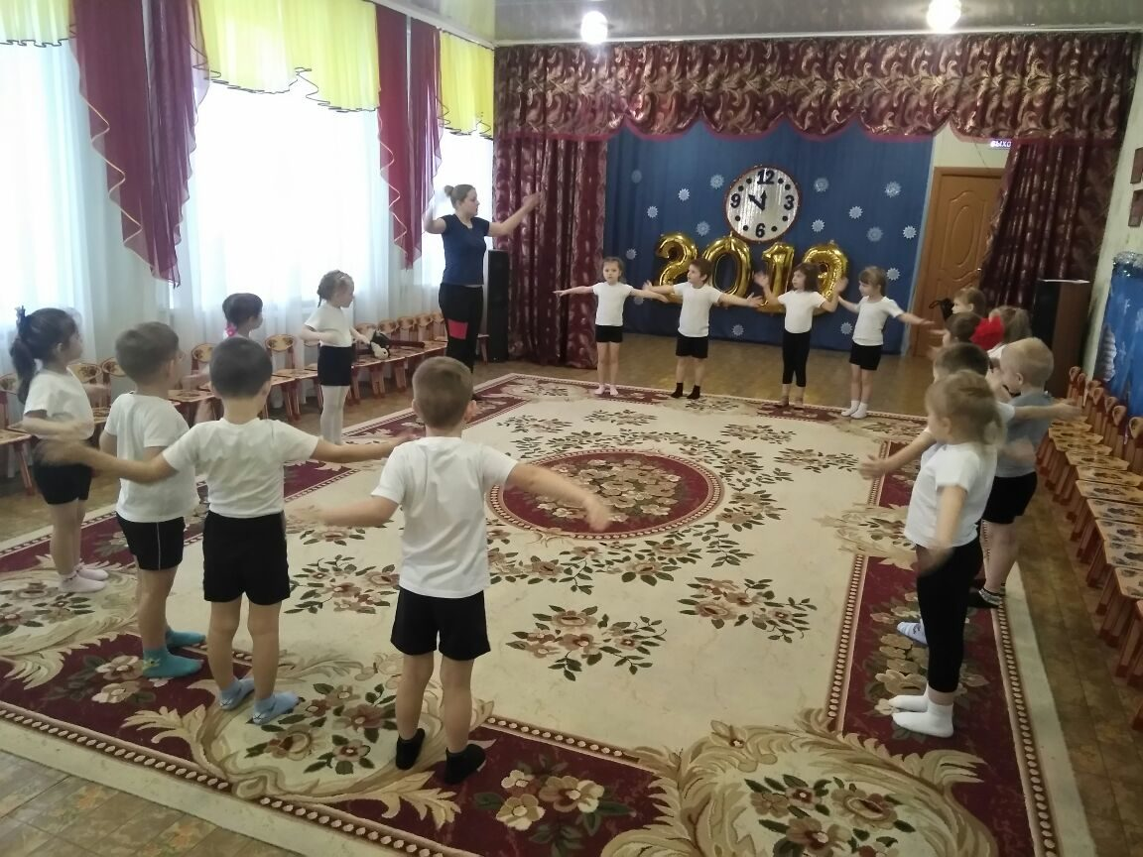
На занятиях физкультуры

Slide 18
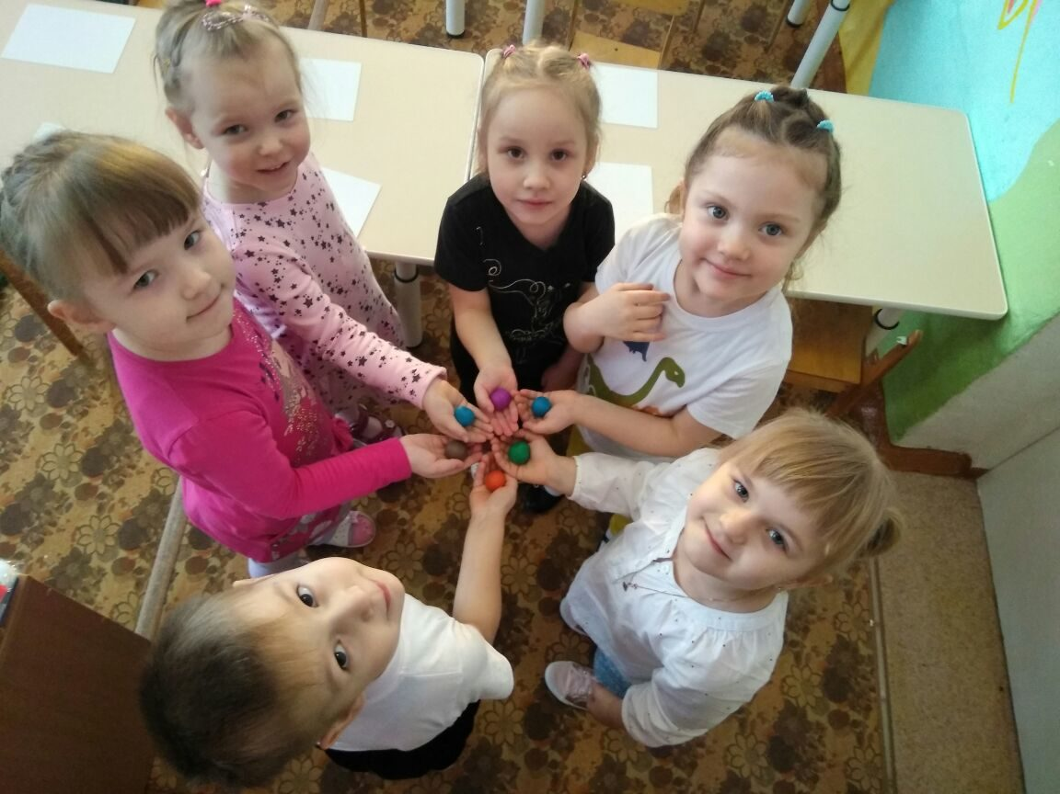
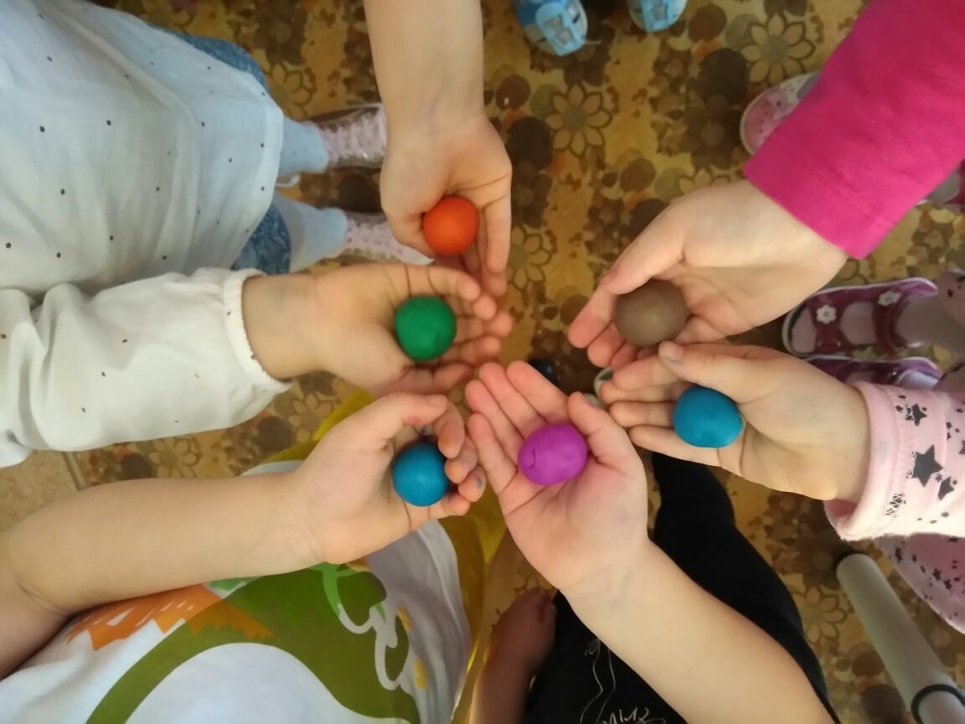
Лепка- «Мячик-главный наш спортсмен!»

Slide 19
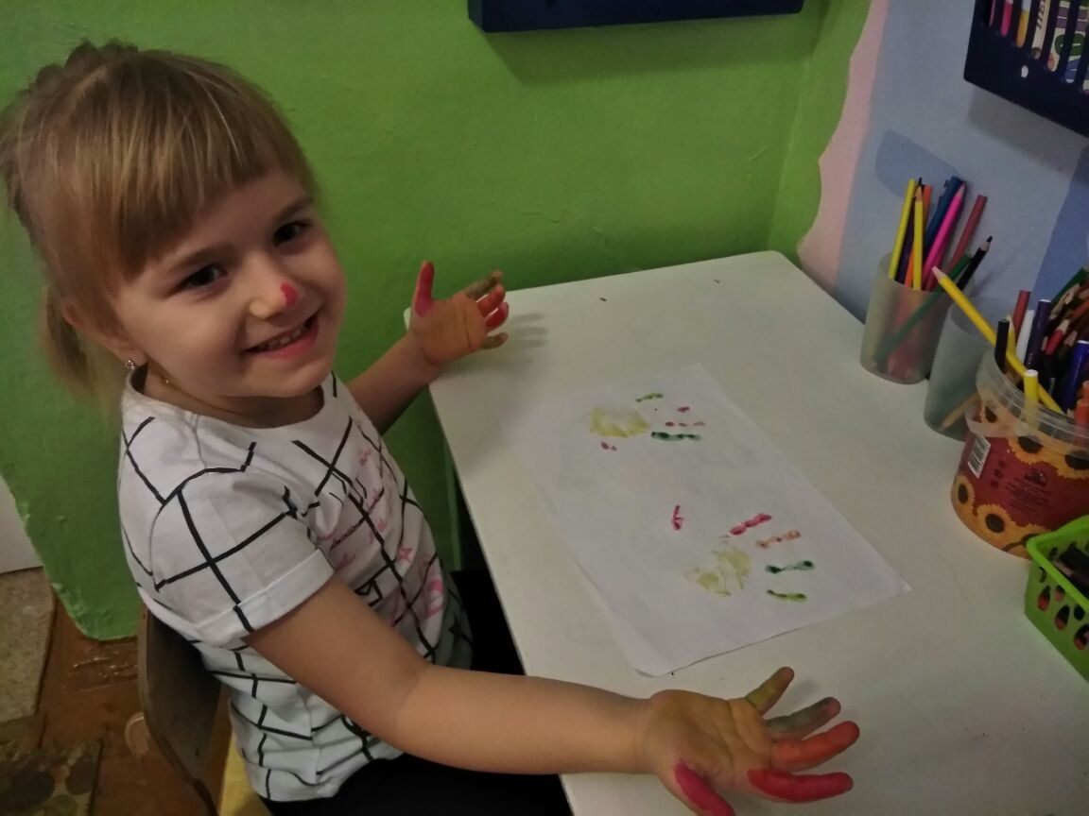
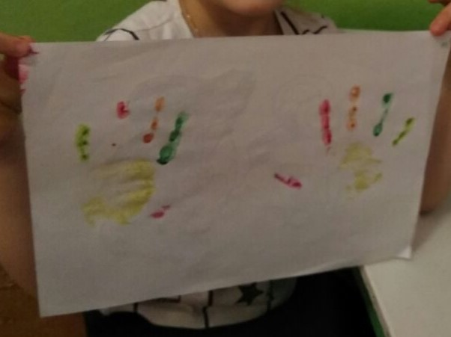
Рисование-»Весёлые ладошки»

Slide 20
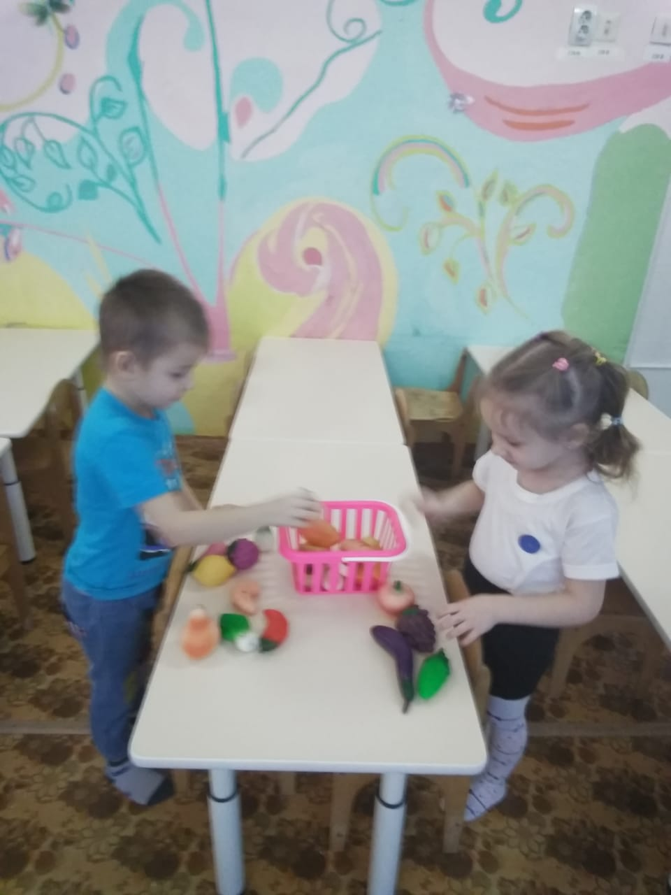
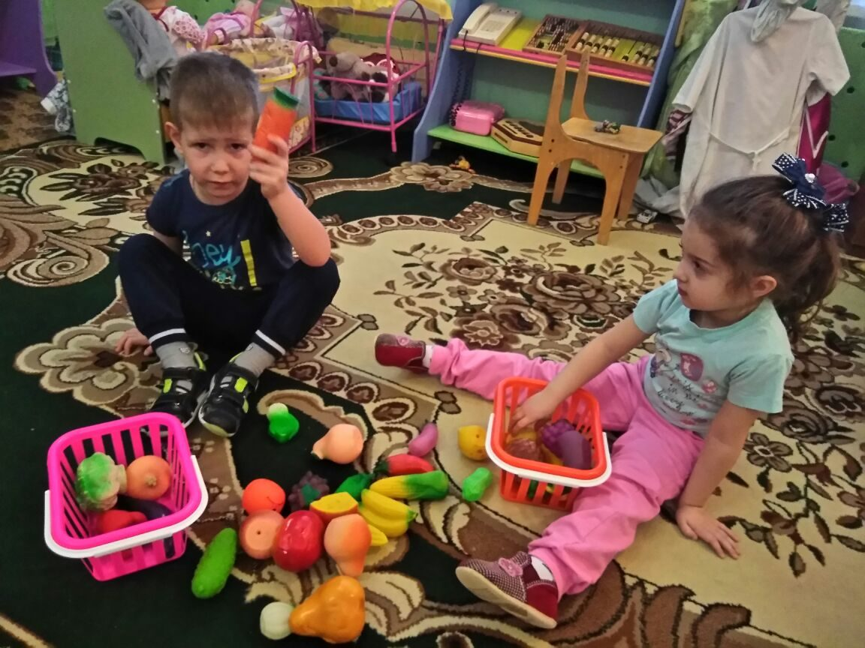
«Узнай и назови овощи»

Slide 21
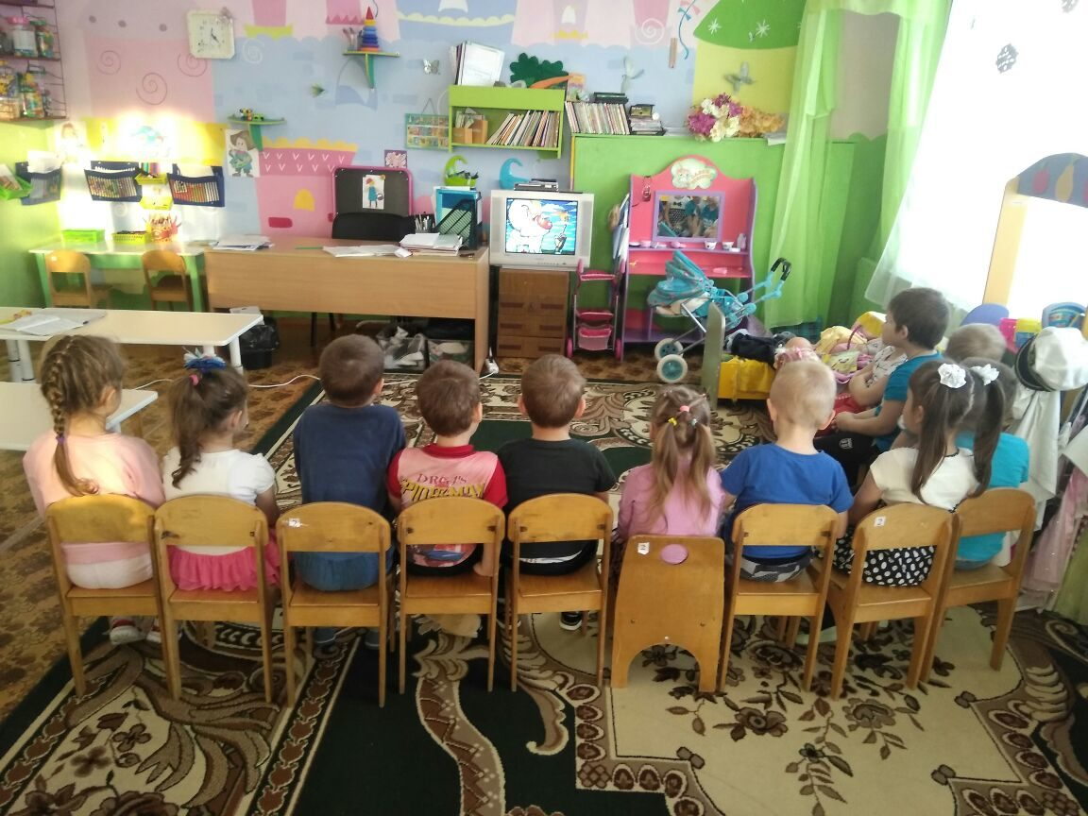
Просмотр мультфильма «Доктор Айболит!

Slide 22
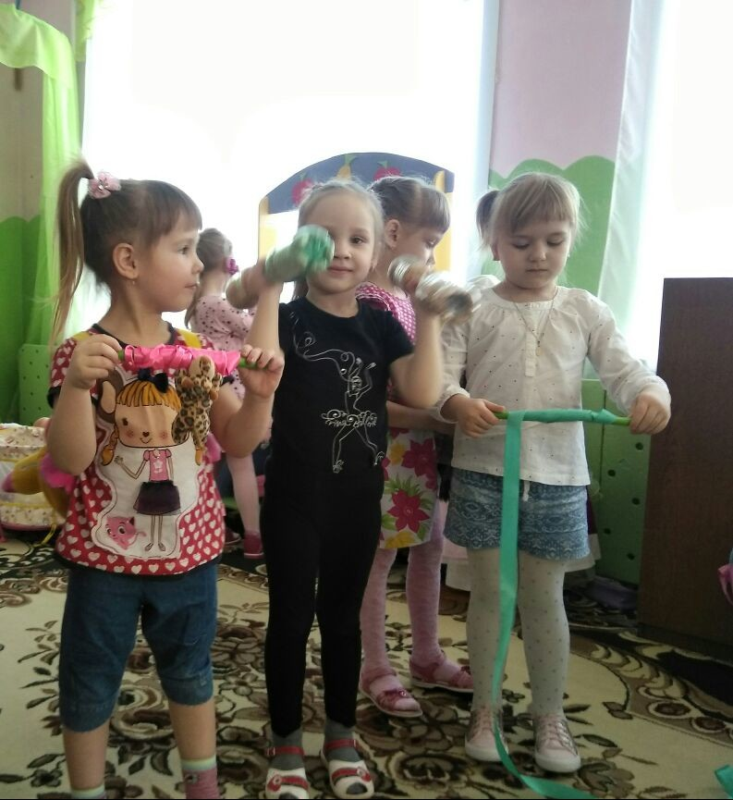
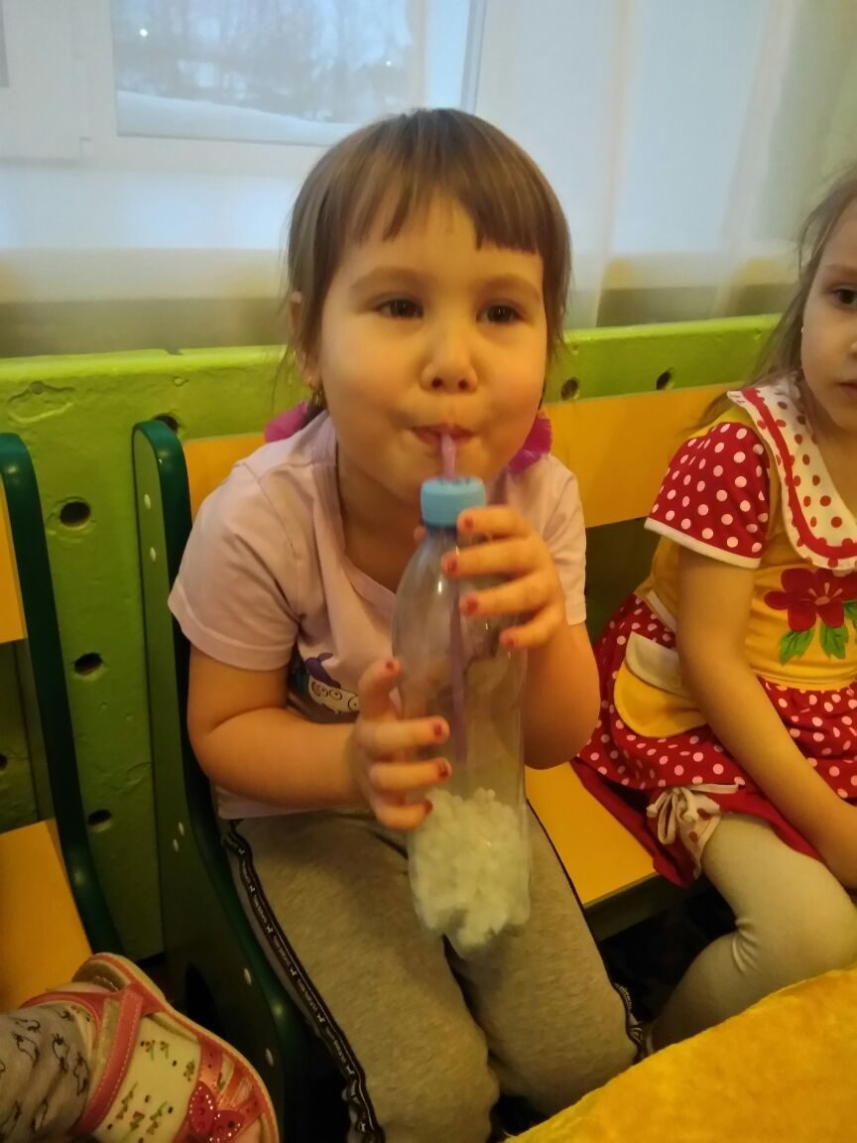
Игры с нестандартным спортивным оборудованием

Slide 23
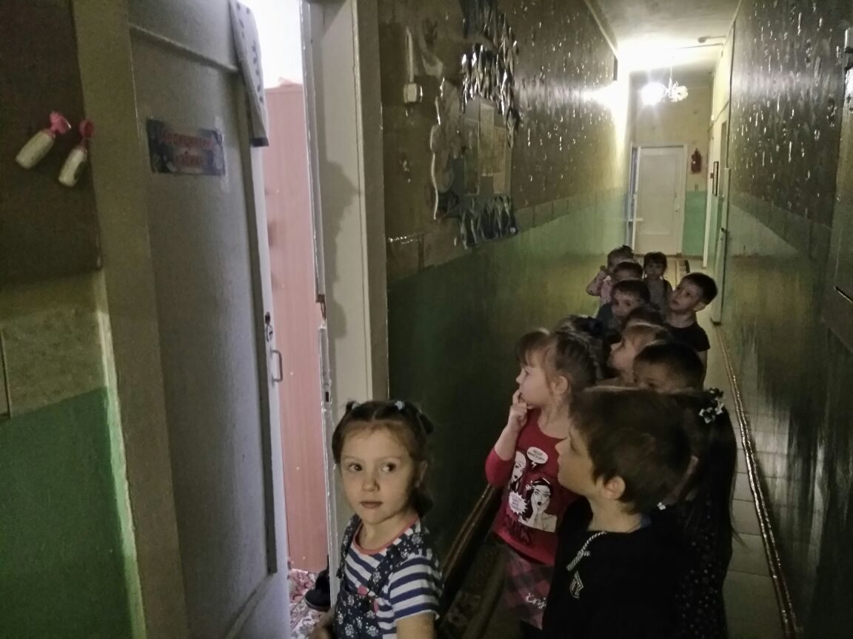
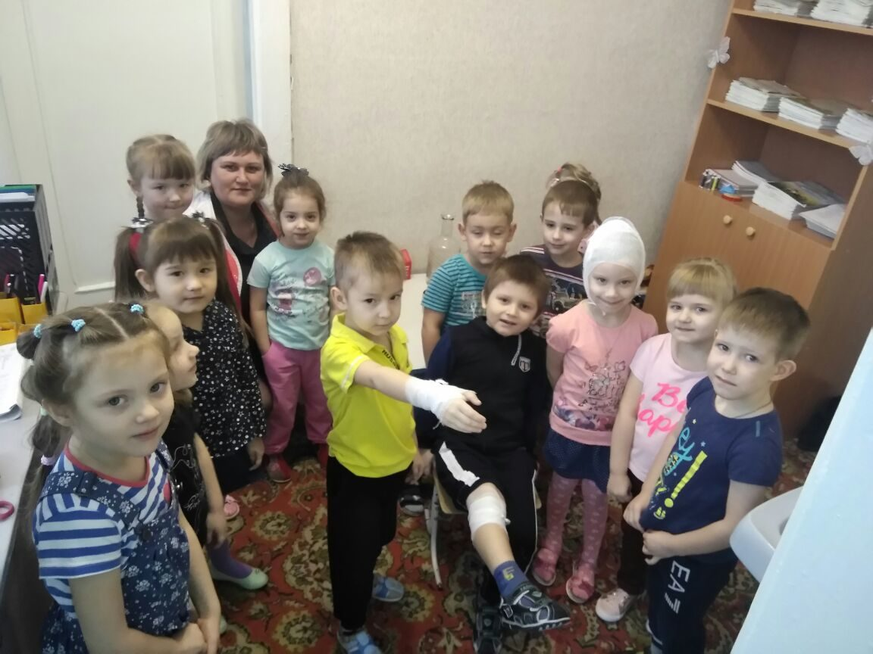
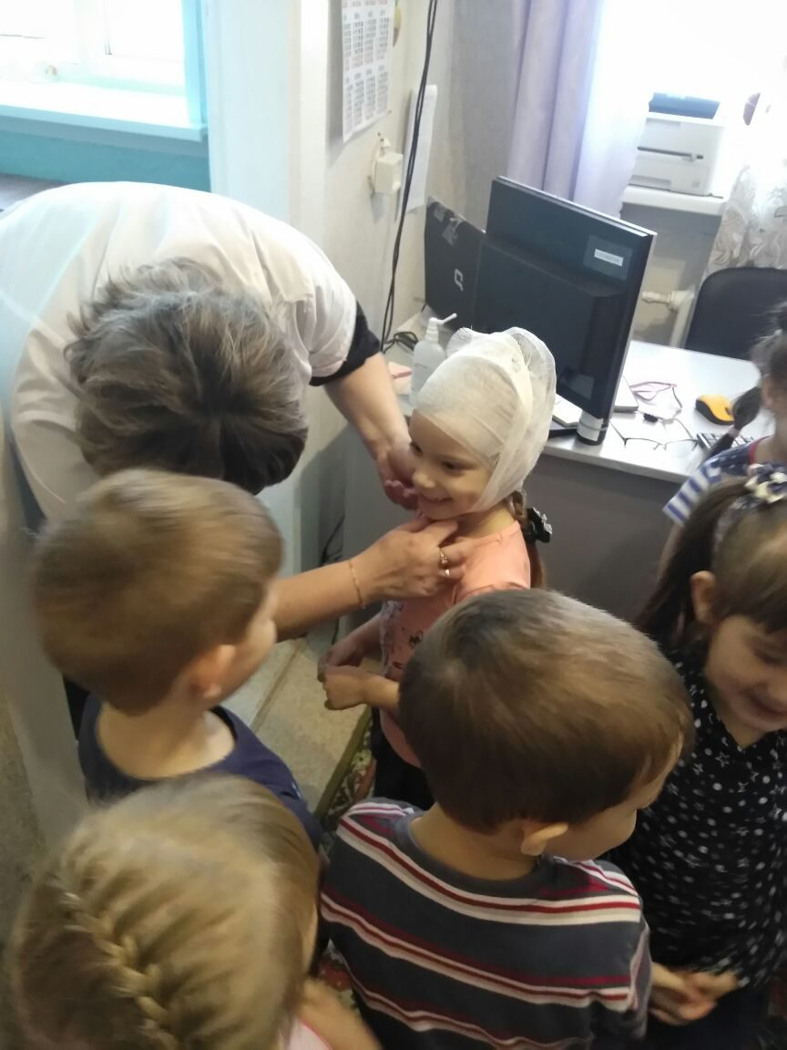
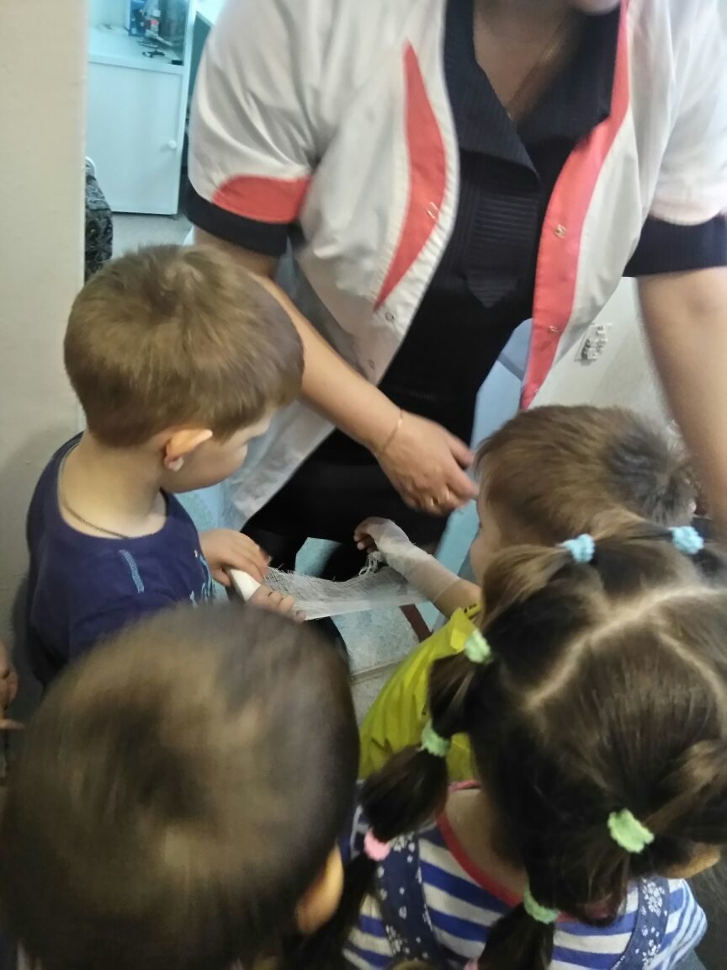
Посещение медицинского кабинета

Slide 24
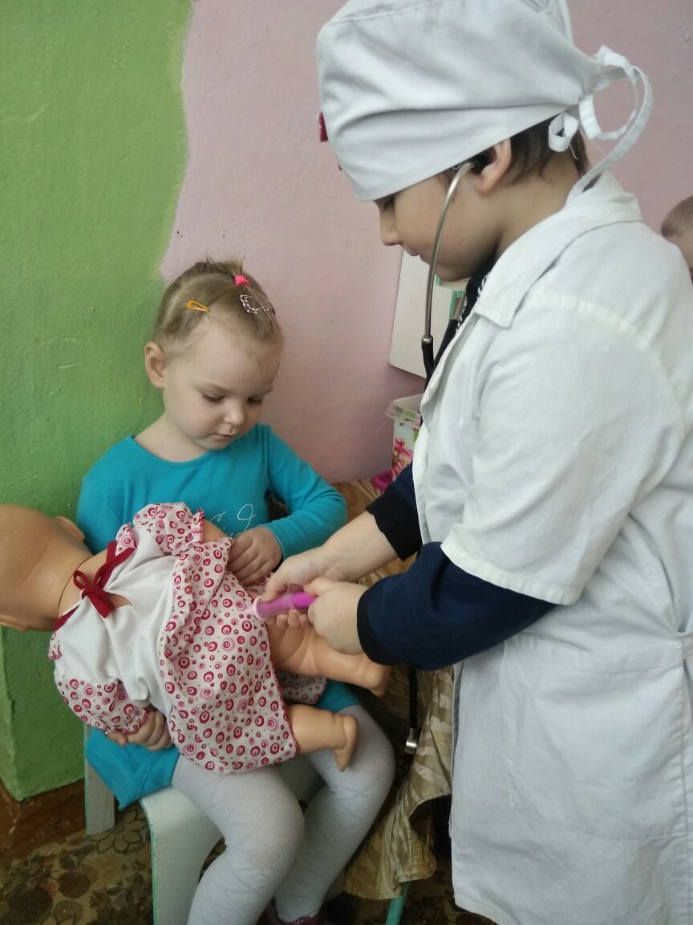
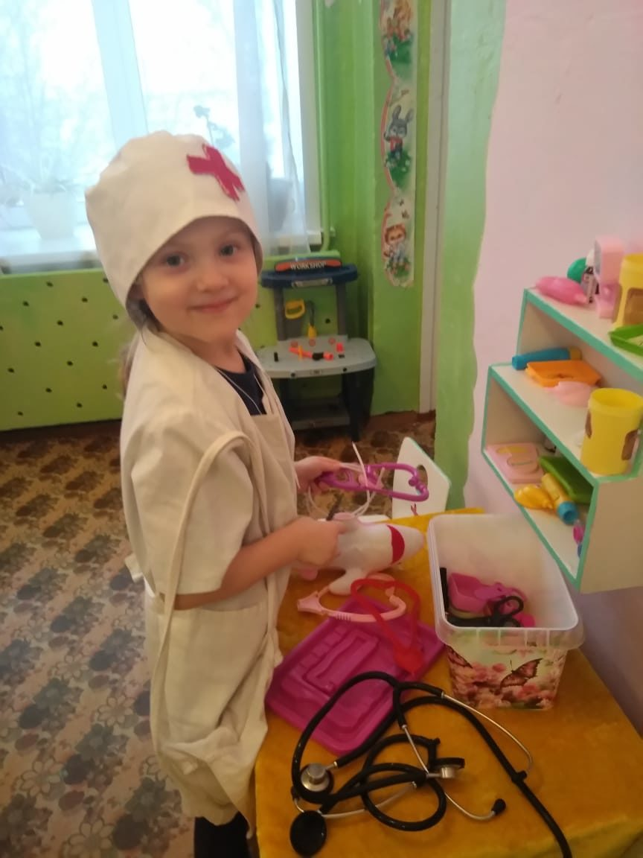
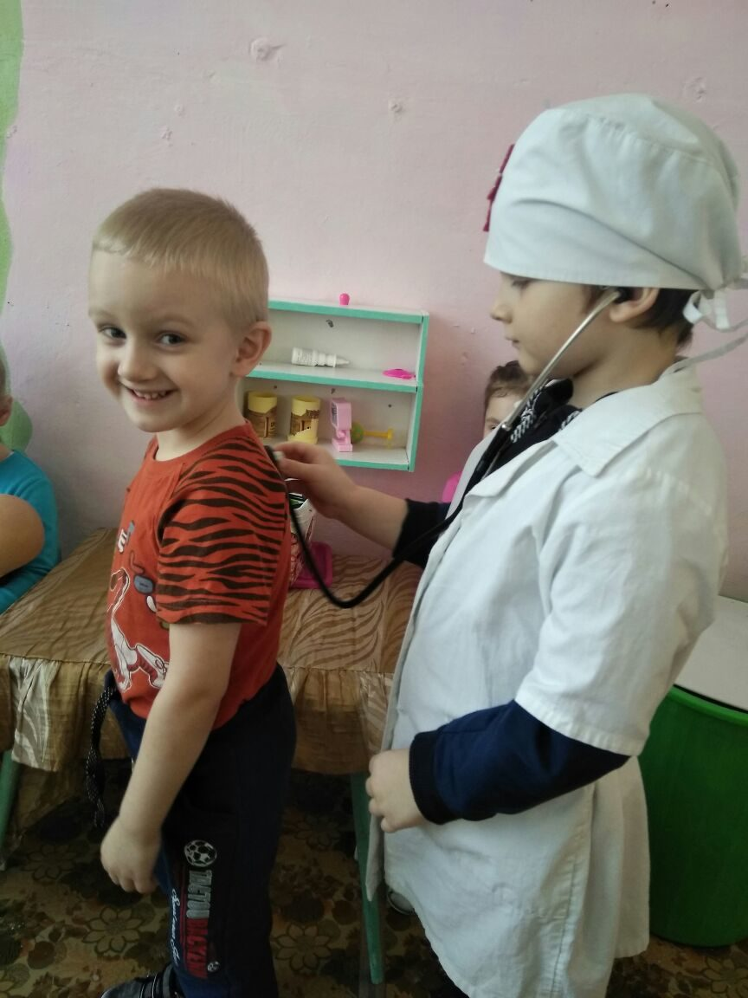
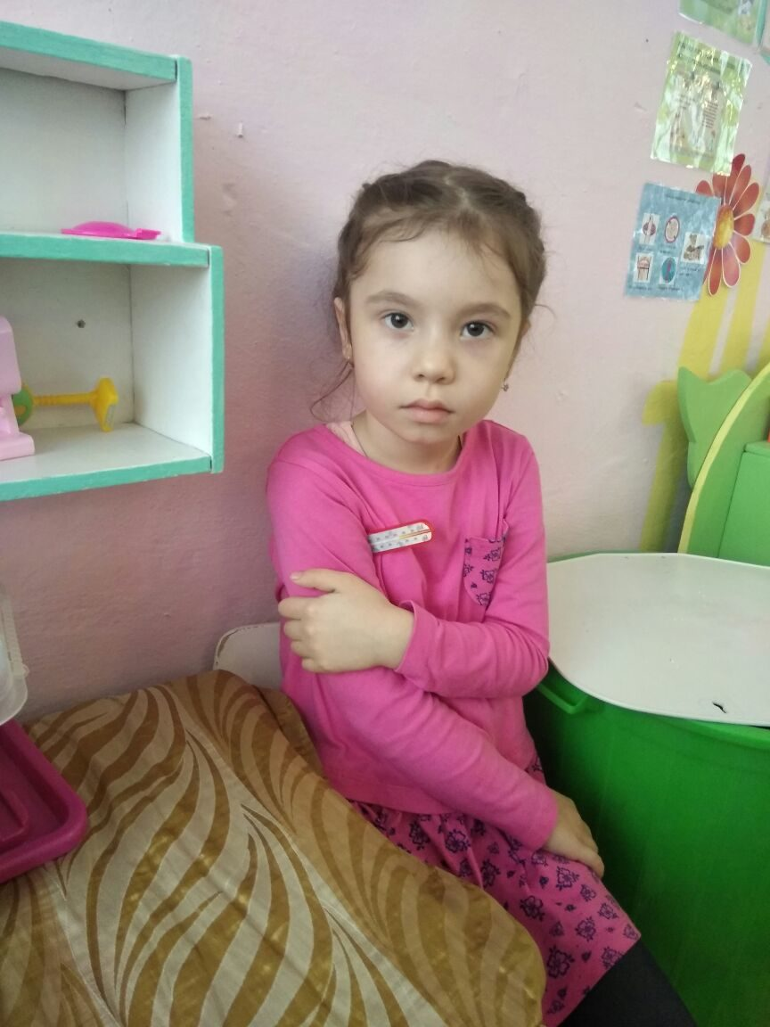
Проведение сюжетно - ролевых игр

Slide 25
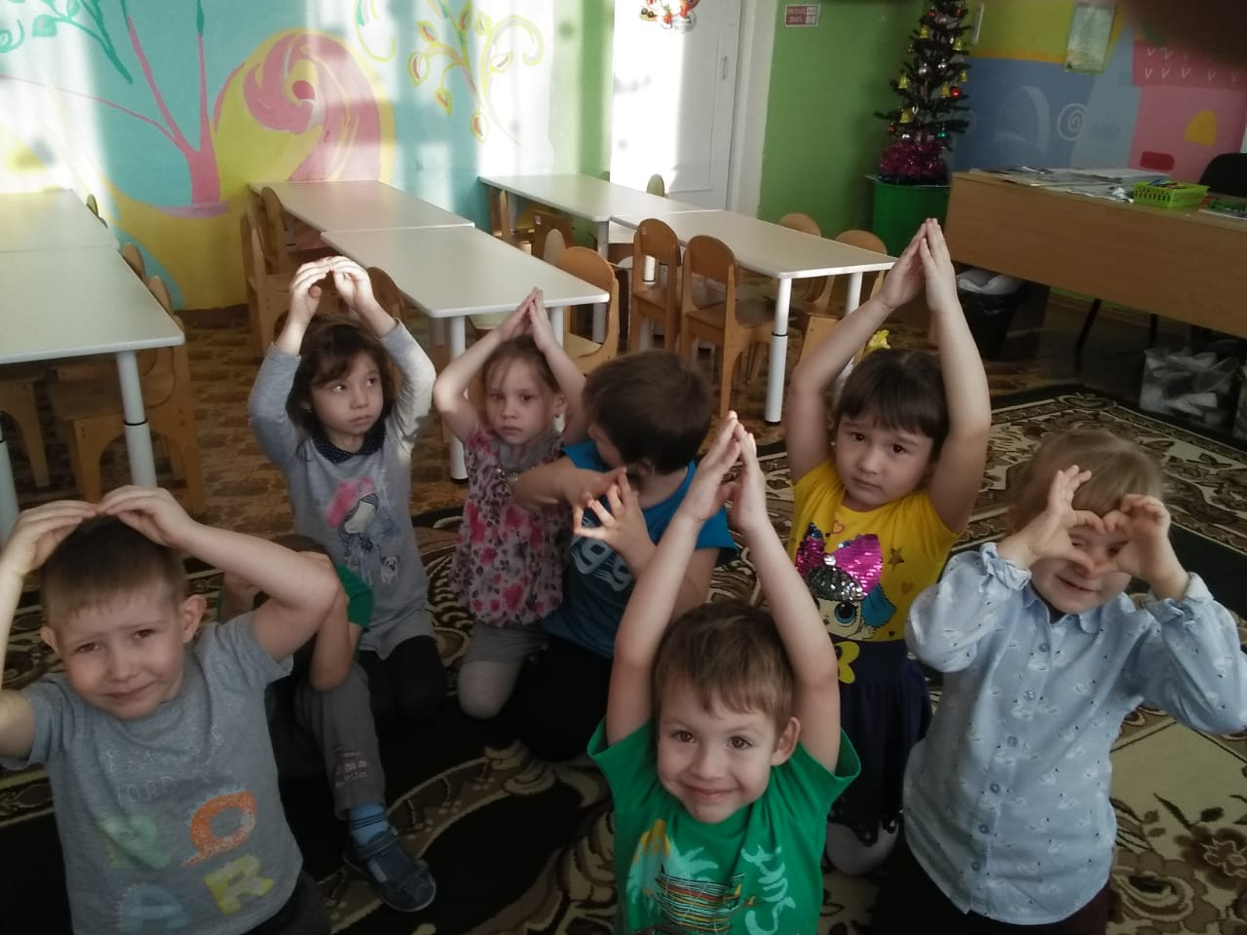
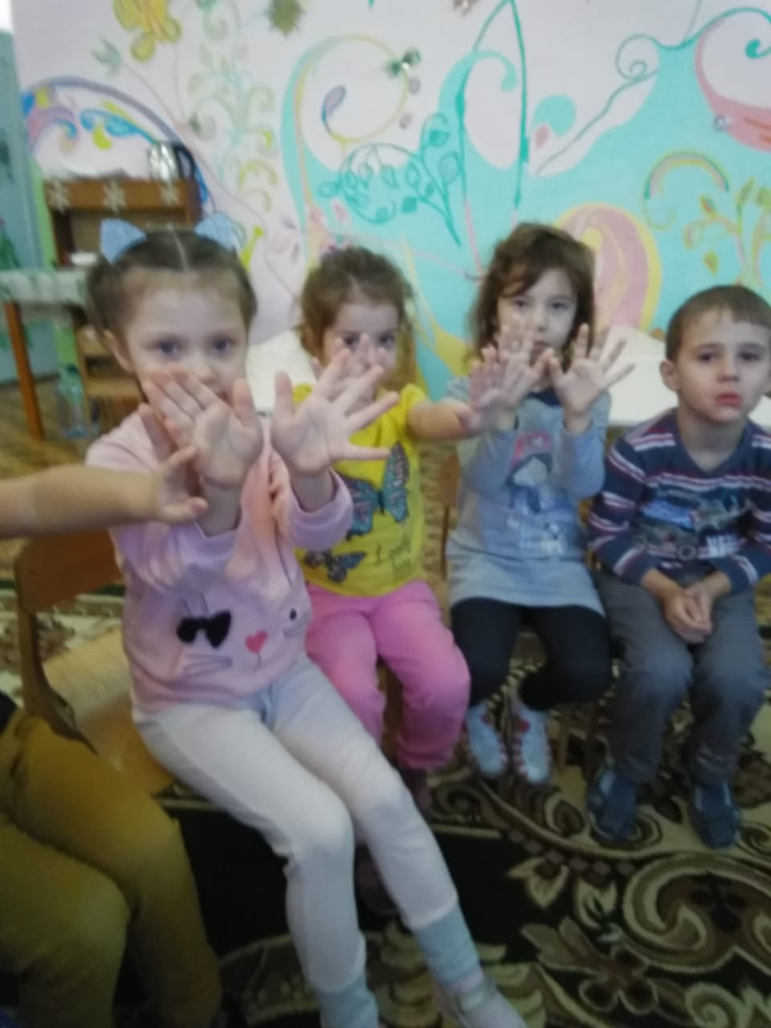
Пальчиковые игры
«Солнышко и дождик»

Slide 26
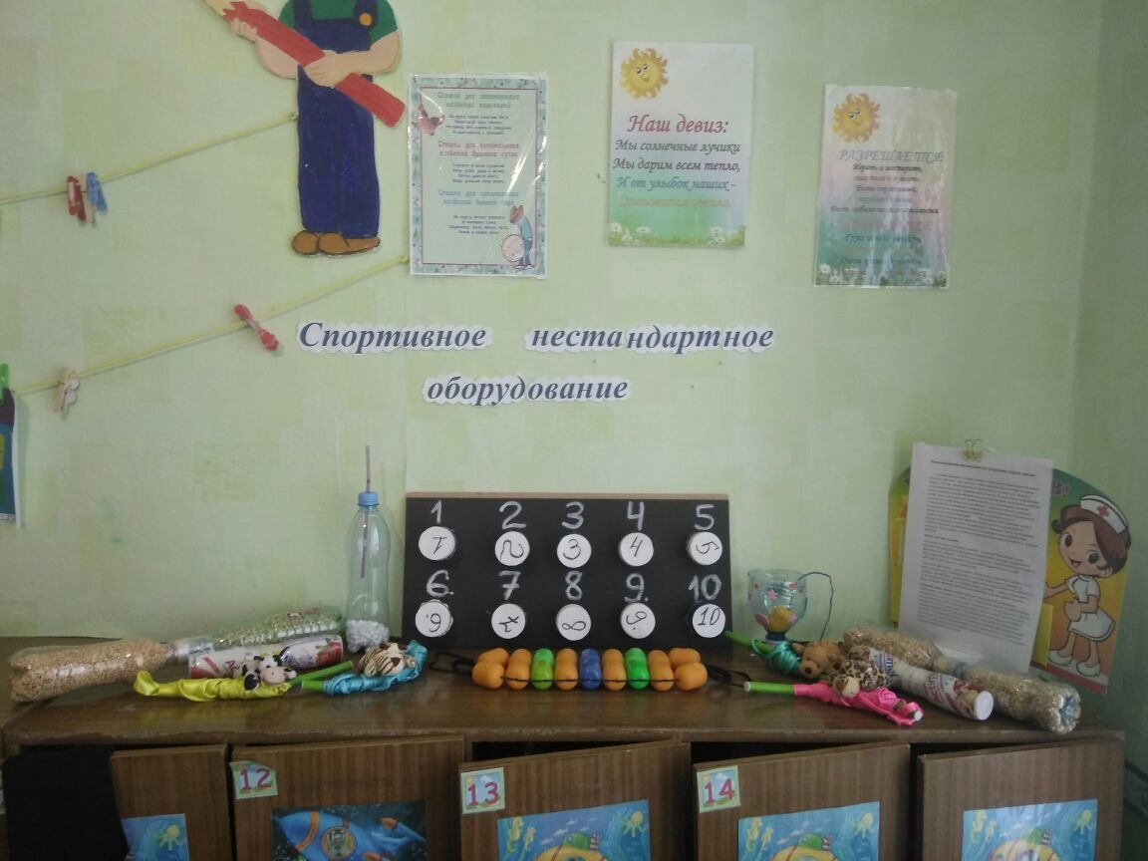
Работа с родителями:
Консультации по темам «Семейные виды спорта»,
«О соблюдении детского режима», «Солнце, воздух и вода – наши лучшие друзья», «Игра в жизни ребенка», «Занимайся гимнастикой по утрам», изготовление нестандартного оборудования;

Slide 27
3 - Этап заключительный
Итоговое мероприятие- «Мама, папа, я –спортивная семья!»
Презентация проекта- «Я здоровым быть хочу»
Изготовление Лэпбука: «Я здоровым быть хочу!»

Slide 28
Продукт проектной деятельности:
1. Тематический план ;
2. Подборка дидактических игр;
3. Информационный материал в родительском уголке
4. Презентация проекта.
5.Картотека бесед.
Полученный результат реализации проекта:
В поведении детей стала прослеживаться направленность
на здоровый образ жизни; сформировались элементарные
знания о способах укрепления и сохранения здоровья,
снизилась заболеваемость в группе. У родителей появилась
мотивация к укреплению здоровья, и они стали более
осознано относиться к здоровому образу жизни.

Slide 29
СПАСИБО ЗА ВНИМАНИЕ!!!

